Slide 1
UNIVERSIDAD TÉCNICA DEL NORTE
Facultad de ingeniería en ciencias agropecuarias y ambientales
Carrera de recursos naturales renovables
“INCIDENCIA DE LA AGRICULTURA Y GANADERÍA SOBRE LA CALIDAD DE AGUA DEL SISTEMA DE AGUA POTABLE DE LA COMUNIDAD EL CAPULÍ. PROVINCIA DEL CARCHI”.
AUTOR: CARLOS FLORES CERÓN. DIRECTORA: Ing. GLADYS YAGUANA, MSc.

Slide 2
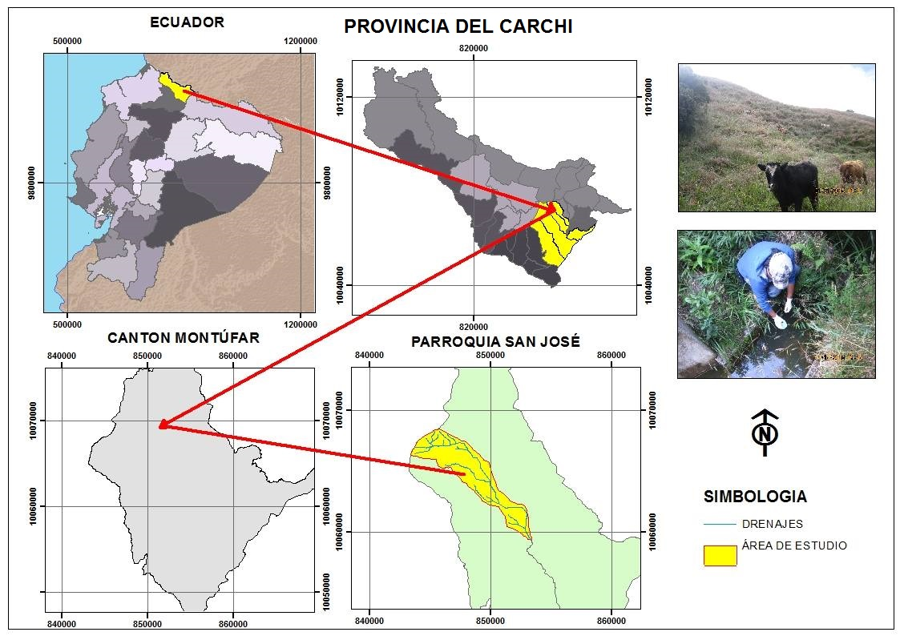
Ubicación del área de estudio
Provincia: Carchi
Cantón: Montufar
Parroquia: San José
Comunidad: El Capulí
Altitud: 3451 msnm en la parte alta
2845 msnm en la parte baja

Slide 3
OBJETIVOS
OBJETIVO GENERAL
Evaluar la incidencia de la agricultura y ganadería sobre la calidad de agua del sistema de agua potable de la Comunidad “El Capulí”.
OBJETIVOS ESPECÍFICOS
Determinar la intensidad de las actividades agropecuarias en el área de influencia de las zonas de captación.
Establecer la calidad del agua mediante análisis físico químicos antes, durante y después de las zonas de captación.
Elaborar una propuesta de estrategias para el mejoramiento de la calidad del agua de los puntos de captación del sistema de agua potable de la comunidad de El Capulí.

Slide 4
PREGUNTA DIRECTRIZ
¿En qué intensidad afecta la agricultura y la ganadería a la calidad de agua en los puntos de captación del sistema de agua potable de la Comunidad El Capulí?

Slide 5
MATERIALES Y MÉTODOS

Slide 6
MATERIALES Y MÉTODOS Materiales y Equipos
CAMPO | Flexómetro Sellos y etiquetas Frascos ambar 200ml Recipientes de plástico 2 Litros Guantes quirúrgicos Cooler Gel refrigerante Papel contac Balde graduado de 12 litros
OFICINA | Material de Escritorio Manual bibliográfico Libreta de notas de campo Lap-top
EQUIPOS | Cámara digital GPS (Sistema de Posicionamiento Terrestre) Cronometro

Slide 7
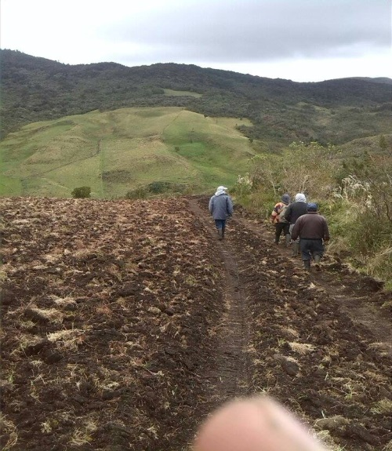
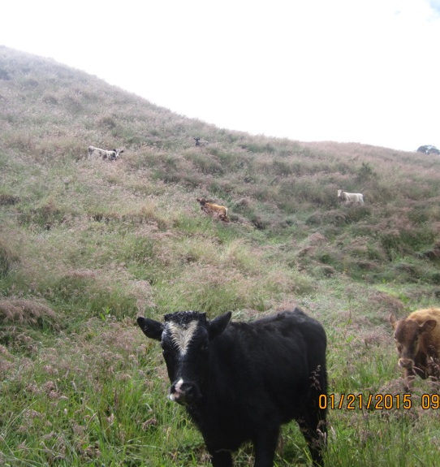
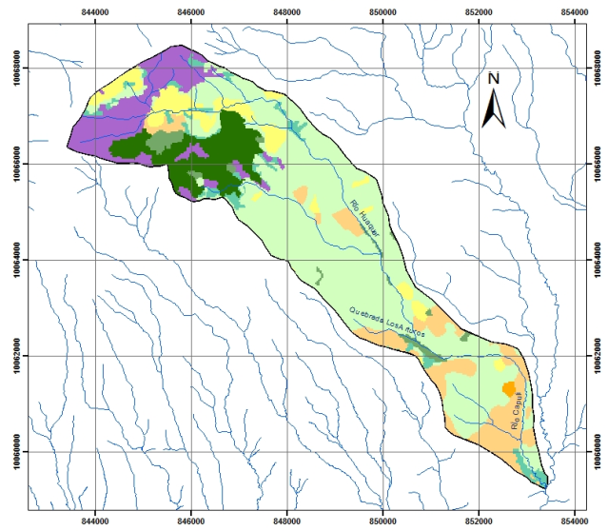
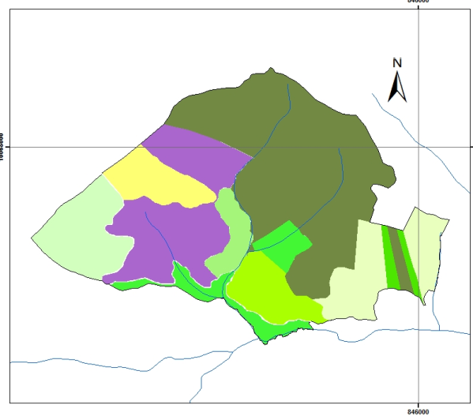
intensidad de las actividades agropecuarias en el área de influencia de las zonas de captación
Metodología para determinar la intensidad de las actividades agropecuarias

Slide 8
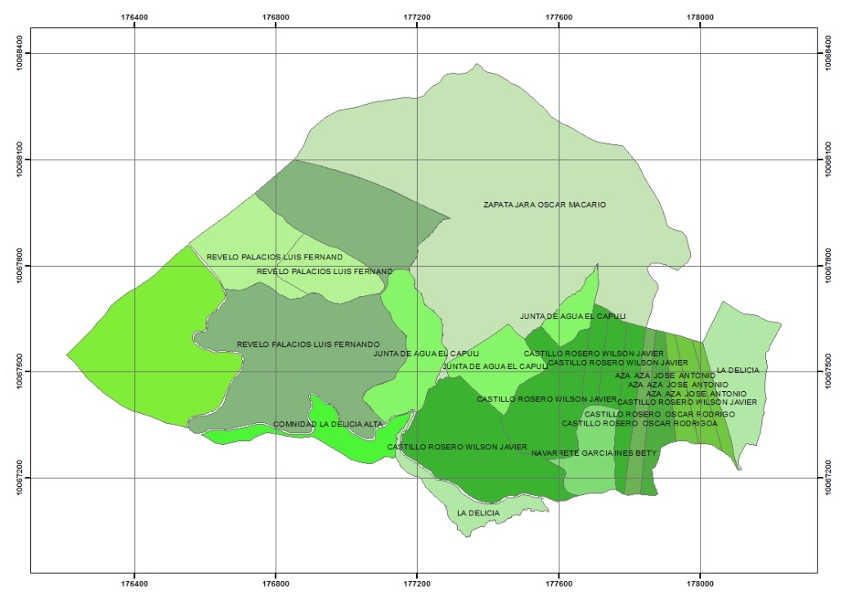
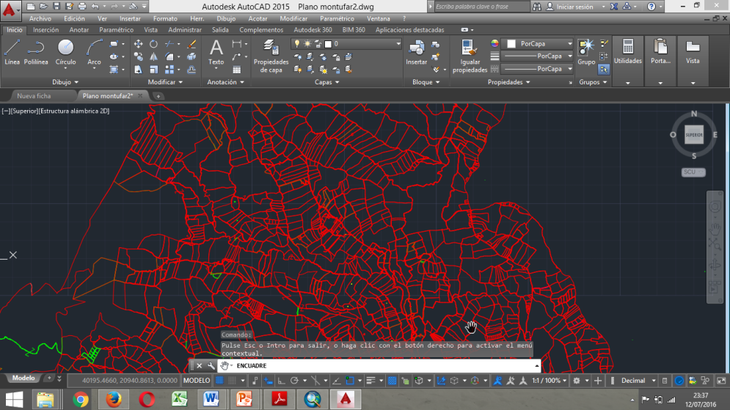
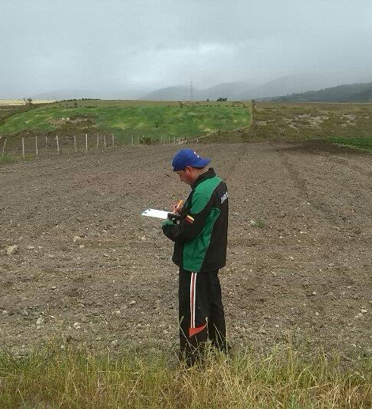
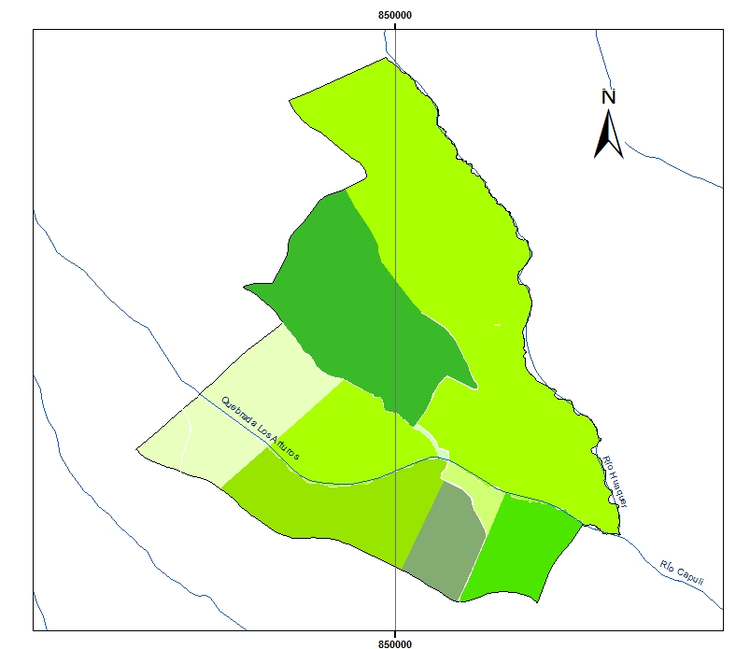
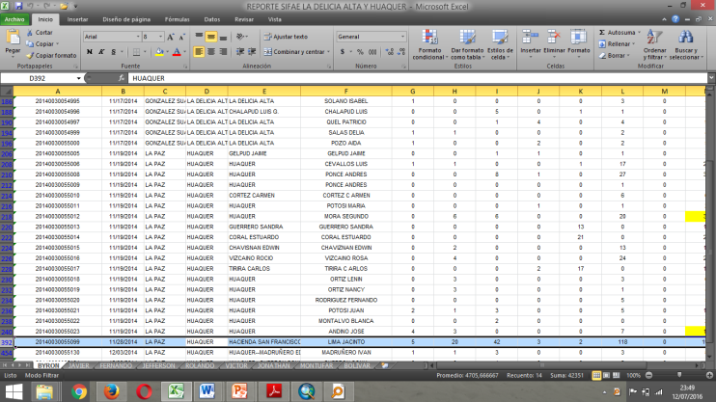
Avalúos y catastro del Cantón Montúfar
Auto CAD 2015 vs Arc GIS10.2
Trabajo in situ
Análisis e interpretación de datos
Propietario | Uso del suelo | № de Bovino | Áreas (ha) | %
MORA GUERRA SEGUNDO VICENTE | PASTIZAL Y GANADO BOVINO | 32 | 21,06 | 17
VAN HECKE ANNY MARIE LOUISE | PASTIZAL Y GANADO | 173 | 50,14 | 41
ANDINO JOSE SEGUNDO | MATORRAL | - | 0,18 | 0
PADILLA CORDOVA VICTOR MANUEL | PASTO CULTIVADO | - | 6,92 | 6
BENAVIDES HERNADEZ IRMA ANTONIETA | CULTIVO DE PASTO Y TIERRA PREPARADA PARA SIEMBRA | - | 5,38 | 4
SIFAE-Sistema Fiebre Aftosa Ecuador

Slide 9
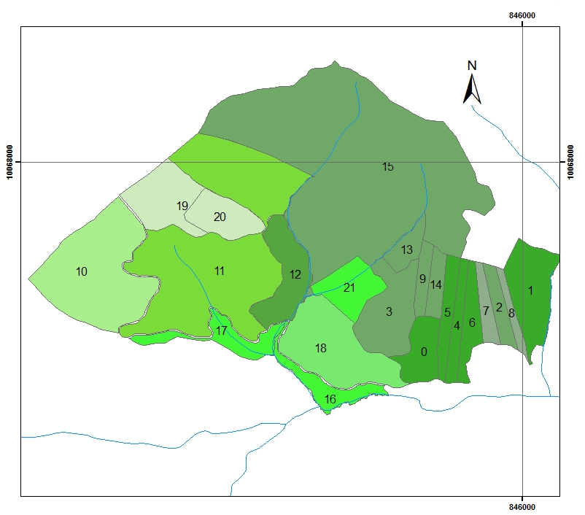
Resultados intensidad de las actividades agropecuarias en el área de influencia de las zonas de captación.
N PREDIO | PROPIETARI | USO SUELO | N BOVINO | AREAS ha | %
0 | NAVARRETE GARCIA INES BETY | PASTO JOVEN EN CRECIMIENTO | 0 | 3,02 | 2
1 | LA DELICIA | PASTO JOVEN EN CRECIMIENTO | 0 | 5,54 | 3
2 | AZA AZA JOSE ANTONIO | PARAMO DE CEJA NDINA Y PASTO CULTIVADO | 0 | 1,63 | 1
3 | CASTILLO ROSERO WILSON JAVIER | PARAMO DE CEJA NDINA Y PASTO CULTIVADO | 0 | 6,01 | 4
4 | CASTILLO ROSERO OSCAR RODRIGOA | PASTO JOVEN EN CRECIMIENTO | 0 | 1,79 | 1
5 | CASTILLO ROSERO WILSON JAVIER | PASTO JOVEN EN CRECIMIENTO | 0 | 2,10 | 1
6 | CASTILLO ROSERO OSCAR RODRIGO | PASTO JOVEN EN CRECIMIENTO | 0 | 2,38 | 1
7 | AZA AZA JOSE ANTONIO | PASTO CULTIVADO | 0 | 1,40 | 1
8 | AZA AZA JOSE ANTONIO | PASTO CULTIVADO | 0 | 1,00 | 1
9 | CASTILLO ROSERO WILSON JAVIER | PARAMO DE CEJA NDINA Y PASTO CULTIVADO | 0 | 1,33 | 1
10 | RESERVA DEL ANGEL POSESIONADO POR MORADORES | MATORRALES DE PARAMO Y PARAMO DE FRAILEJONES | 0 | 14,04 | 9
11 | REVELO PALACIOS LUIS FERNANDO | PARAMO DE CEJA NDINA Y CULTIVO DE PAPA | 0 | 35,88 | 22
12 | JUNTA DE AGUA EL CAPULI | BOSQUE ENANO ALTERADO DE BOSQUE DE CEJA ANDINA | 0 | 4,95 | 3
13 | JUNTA DE AGUA EL CAPULI | PARAMO DE CEJA NDINA Y PASTO CULTIVADO | 0 | 1,64 | 1
14 | CASTILLO ROSERO WILSON JAVIER | PARAMO DE CEJA NDINA Y PASTO CULTIVADO | 0 | 1,49 | 1
15 | ZAPATA JARA OSCAR MACARIO | PARAMO DE CEJA NDINA Y PASTO CULTIVADO | 0 | 47,39 | 29
16 | LA DELICIA | MATORRALES DE PARAMO | 0 | 2,61 | 2
17 | COMNIDAD LA DELICIA ALTA | MATORRALES DE PARAMO | 0 | 3,09 | 2
18 | CASTILLO ROSERO WILSON JAVIER | PASTO Y GANADO BOVINO | 7 | 9,14 | 6
19 | REVELO PALACIOS LUIS FERNAND | CULTIVO DE PAPA | 0 | 8,90 | 5
20 | REVELO PALACIOS LUIS FERNAND | CULTIVO DE PAPA | 0 | 3,47 | 2
21 | JUNTA DE AGUA EL CAPULI | MATORRALES DE PARAMO | 0 | 3,61 | 2
 |  | TOTAL | 7 | 162,40 | 100%
Total de bovinos 7 en un área de 9,14 ha
Cultivo de papa 21,51 ha
Pasto cultivado 61,88 ha
Pasto en crecimiento 14,82 ha
Paramo 23,35 ha

Slide 10
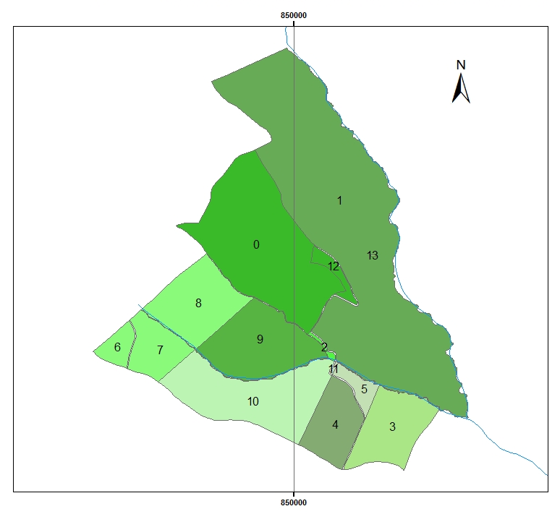
intensidad de las actividades GANADERAS en el área de influencia de la zona de captación
N PREDIOS | PROPIETARI | USO SUELO | N BOVINO | ESTIÉRCOL DIARIO (kg.) | AREAS ha
0 | MORA GUERRA SEGUNDO VICENTE | PASTISAL-GANADO BACUNO | 32 | 1024 | 21,065
1 | VAN HECKE ANNY MARIE LOUISE | PASTIZAL-GANADO | 173 | 5536 | 50,140
2 | ANDINO JOSE SEGUNDO | MATORRL | 0 | 0 | 0,184
3 | PADILLA CORDOVA VICTOR MANUEL | PASTO CULTIVADO | 0 | 0 | 6,924
4 | BENAVIDES HERNADEZ IRMA ANTONIETA | CULIIVO DE PASTO Y TIERRA PREPARADA PARA SIEMBRA | 0 | 0 | 5,378
5 | BENAVIDES HERNADEZ IRMA ANTONIETA | CULTIVO DE PASTO | 0 | 0 | 1,363
6 | PADILLA CORDOVA VICTOR MANUEL | PASTO JOVEN EN CRECIMIENTO | 0 | 0 | 1,621
7 | PADILLA CORDOVA VICTOR MANUEL | PASTO JOVEN EN CRECIMIENTO | 0 | 0 | 4,127
8 | PADILLA CORDOVA VICTOR MANUEL | PASTO JOVEN EN CRECIMIENTO | 0 | 0 | 7,958
9 | ANDINO JOSE SEGUNDO | PASTIZAL Y GANADO BIVINO | 14 | 448 | 9,684
10 | ANDINO JOSE SEGUNDO | PASTIZAL Y ANADO BIVINO | 14 | 448 | 12,750
11 | BENAVIDES HERNADEZ IRMA ANTONIETA | CULTIVO DE PASTO | 0 | 0 | 0,059
12 | MORA GUERRA SEGUNDO VICENTE | PASTISAL-GANADO BACUNO | 32 | 1024 | 1,032
13 | HACIENDA DE VAN HECKE ANNY MARIE LOUISE | VIVIENDA | 0 | 0 | 0,010
 |  | TOTAL | 265 | 8480 | 122,294
Total de bovinos 265 cabezas
Pastizal con ganado una área de 94,67 ha
Pasto en crecimiento 22,05 ha
Tierra preparada para siembra 5,37 ha

Slide 11
¿Cómo se estableció los sitios de muestreo antes, durante y después en las zonas de captación.
Metodología para evaluación de los sitios de muestreos
INSPECCIÓN TÉCNICA DEL SITIO DE ESTUDIO
GEOREFERENCIACIÓN

Slide 12
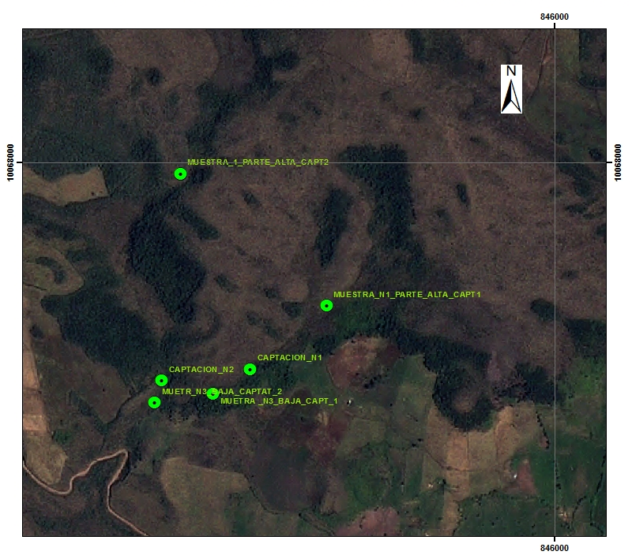
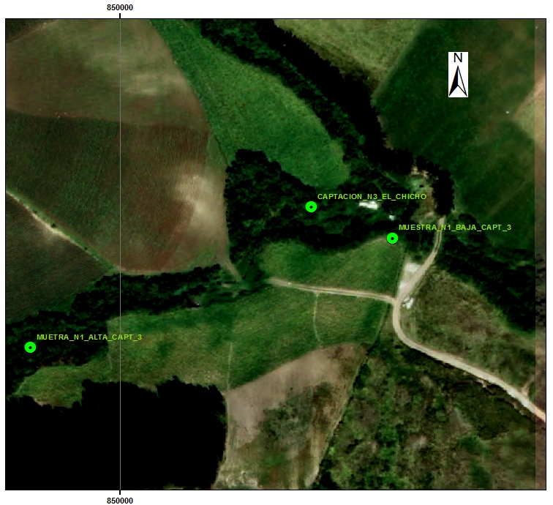
Toma de muestras
Se establecieron tres muestreos en cada punto y en las fechas 14/01/2015 19/02/2015 01/04/2015
SECTOR EL CHICHO
Captación De Agua | Estación № | Ubicación Geográfica [Utm Datum WGS 1984 Zona 17 Sur |  | Altitud(msnm)
 | N | X | Y
Muyurco | 1 | 845376 E | 10067575 N | 3451
Falso Pucará | 2 | 845194 E | 10067551 N | 3429
El Chicho | 3 | 850101 E | 10062569 N | 2887
Entrada a la planta de tratamiento | 4 | 851274E | 10061801N | 2845
SECTOR EL HONDON

Slide 13
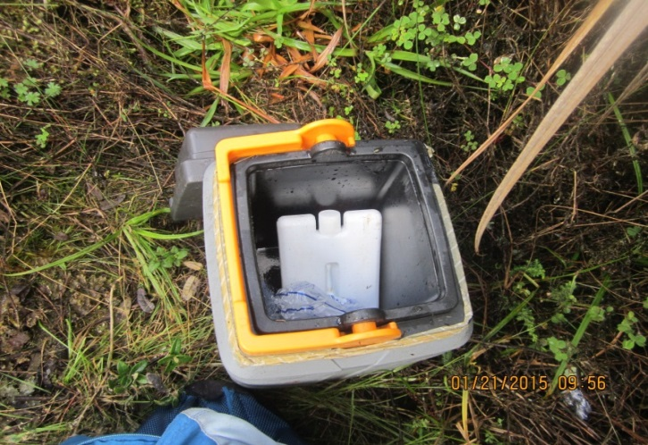
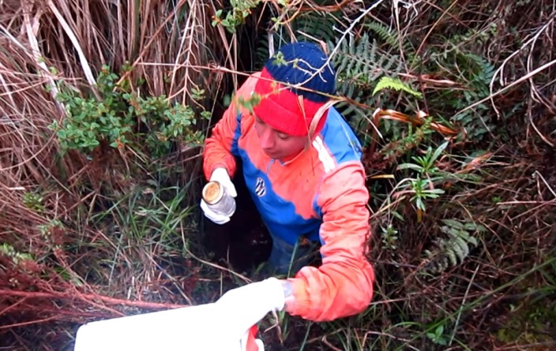
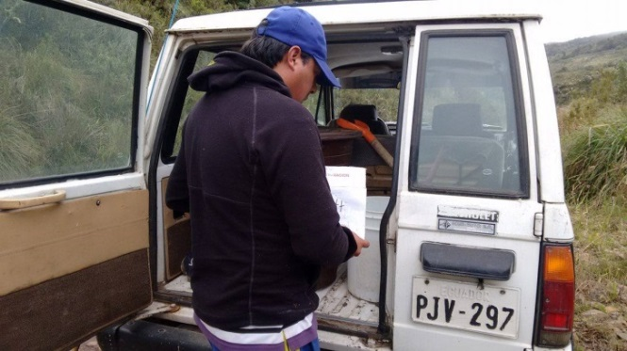
Recolección de muestras de agua
El transporte para las muestras, se realizó refrigerado a temperaturas entre 2 y 8ºC.
El volumen mínimo de muestra fue de 100 ml
Las muestras se mantuvieron refrigeradas a una temperatura entre 2ºC y 8ºC

Slide 14
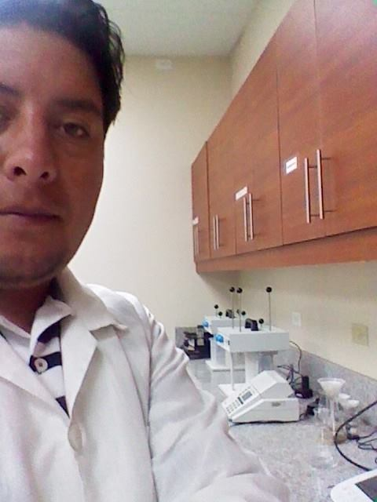
Análisis de muestra de laboratorio
PARÁMETRO | UNIDAD |  | LIMITE MAXIMO PERMISIBLE | MÉTODO DE ANÁLISIS
 |  |  | AGUA POTABLE
ANÁLISIS FÍSICO
TEMPERATURA | °C |  |  | TERMOMÉTRICO
pH |  | 6.5 - 8.6 |  | ELECTROMÉTRICO
COLOR | UTC | 15 |  | COMPARACIÓN VISUAL Pt-Co
TURBIEDAD | NTU | 5 |  | NEFELOMÉTRICO
OLOR |  | NO OBJETABLE
SABOR |  | NO OBJETABLE
SOLIDOS TOTALES DISUELTOS | mg/l | 1015 |  | CONDUCTIVIMETRO
CONDUCTIVIDAD | uS/cm | 1390 |  | CONDUCTIVIMETRO
ANÁLISIS QUÍMICO
SALINIDAD (NaCl) | mg/l |  |  | FOTOMÉTRICO
ALCALINIDAD TOTAL (CaCO3) | mg/l | 370 |  | VOLUMÉTRICO
DUREZA TOTAL(CaCO3) | mg/l | 250 |  | VOLUMÉTRICO (EDTA)
FOSFATOS (PO4)3- | mg/l | 0,1 |  | FOTOMÉTRICO
HIERRO (Fe) | mg/l | 0,3 |  | FOTOMÉTRICO
NITRATOS (NO3) | mg/l | 50 |  | FOTOMÉTRICO
NITRITOS(NO2) | mg/l | 0,2 |  | FOTOMÉTRICO
NITROGENO AMONIACAL(N) | mg/l | 0,5 |  | FOTOMÉTRICO
SULFATOS(SO4)2- | mg/l | 200 |  | FOTOMÉTRICO
FLORUROS(F) | mg/l | 1,5 |  | FOTOMÉTRICO
CLORO RESIDUAL(Cl2) | mg/l | 0.3 - 1.5 |  | DPD
ANALISIS MICROBIOLÓGICO
COLIFORMES TOTALES | UFC/100 ml | - |  | POTATEST
COLIFORMES FECALES | UFC/100 ml | < 1 |  | POTATEST
Fuente: Análisis de aguas potables APHA-AWWA-WPCF, edición Nº 17, Norma técnica ecuatoriana INEN 1108-2010.Fuente: Laboratorio EPMAPA-B

Slide 15
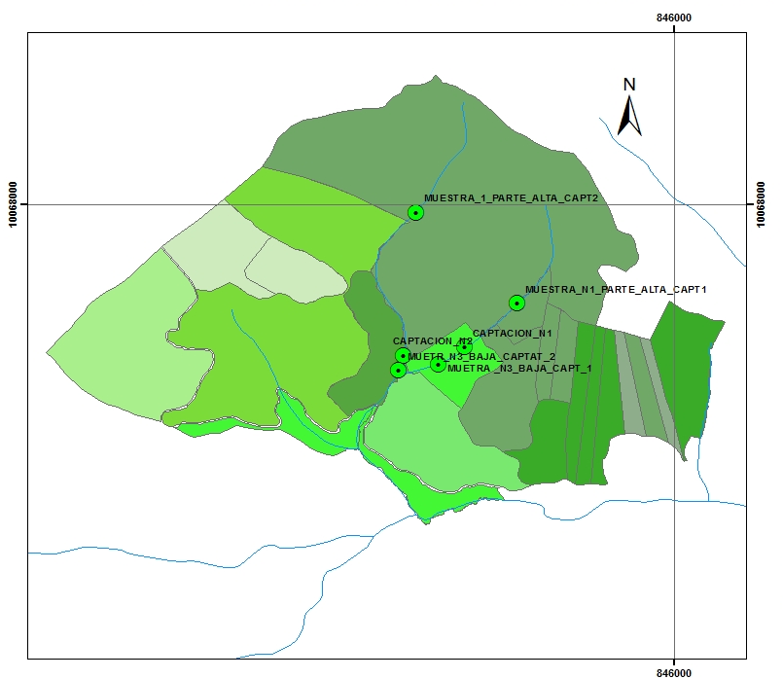
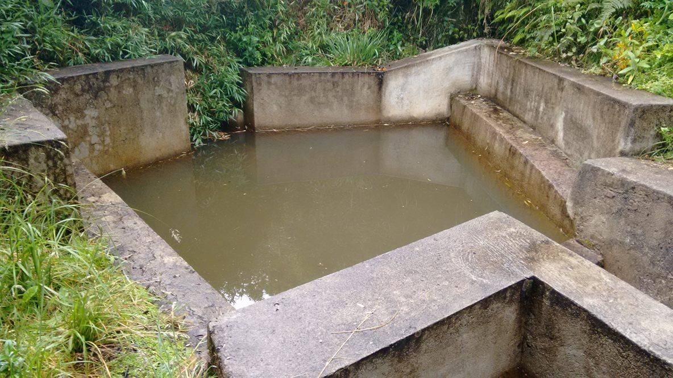
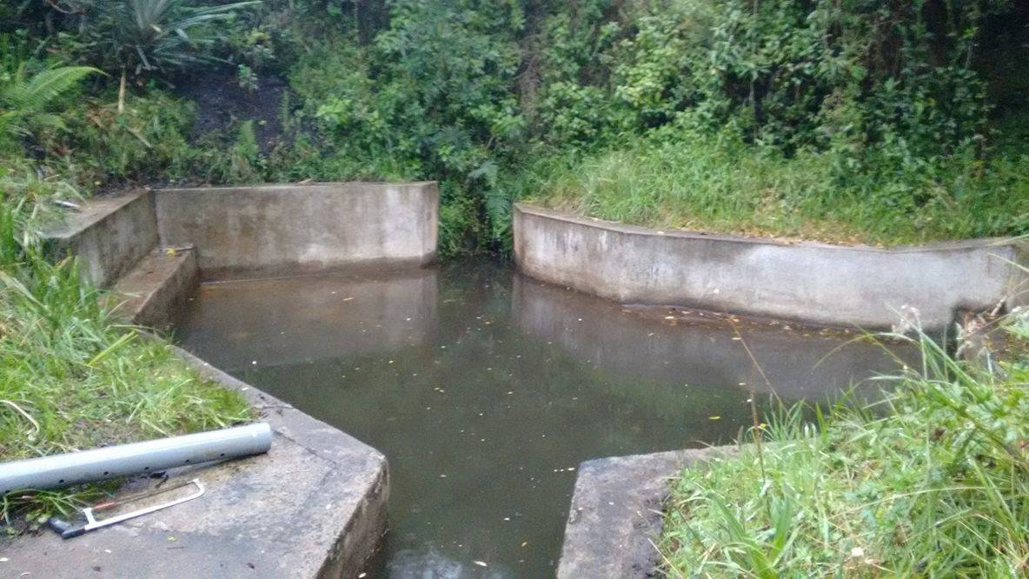
UBICACIÓN DE LAS CAPTACIONES DEL SECTOR EL HONDON
Captación Muyurco N1
Captación Falso Pucará N2

Slide 16
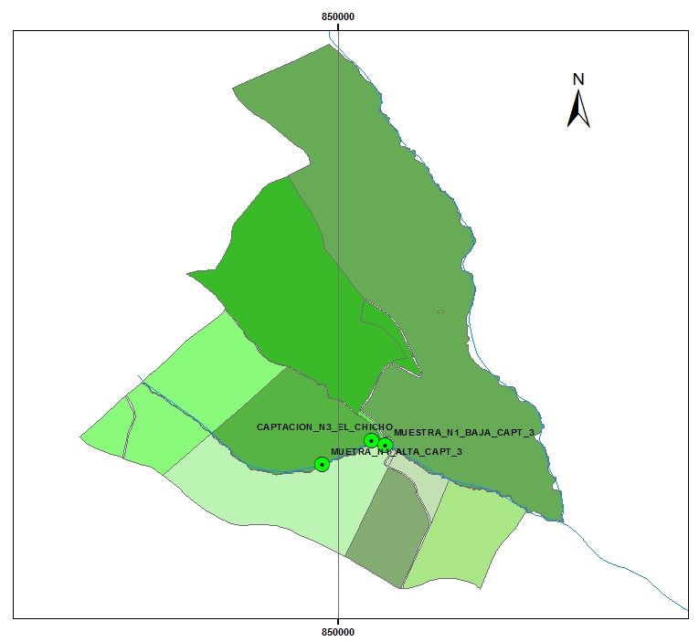
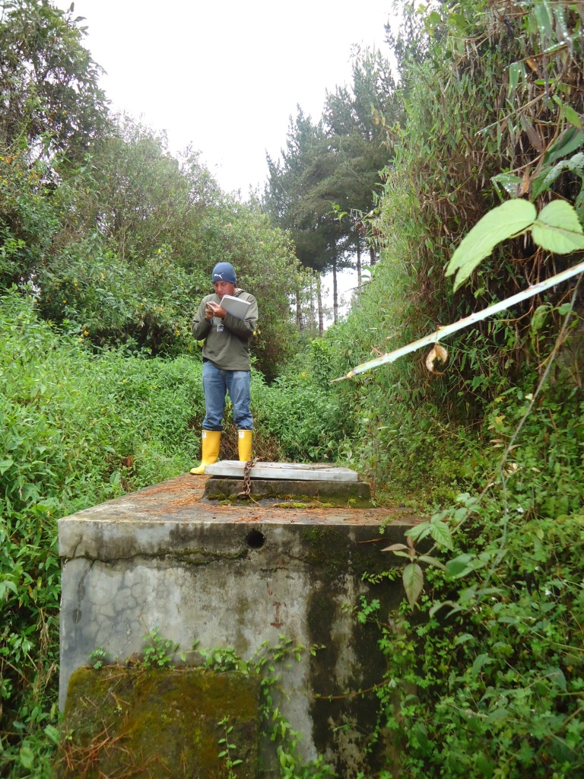
UBICACIÓN DE LAS CAPTACIONES DEL SECTOR El chicho
Captación El Chicho N3

Slide 17
Límites máximos permisibles para aguas de consumo humano y uso doméstico, que únicamente requieren tratamiento convencional (tulsmae)
PARÁMETROS | EXPRESADO COMO | UNIDAD | LÍMITE MÁXIMO PERMISIBLE
Bifenilo policlorados/PCBs | Concentración de PCBs totales | μg/l | 0,0005
Fluoruro (total) | F | mg/l | 1,5
Hierro (total) | Fe | mg/l | 1,0
Manganeso (total) | Mn | mg/l | 0,1
Materia flotante |  |  | Ausencia
Mercurio (total) | Hg | mg/l | 0,001
Nitrato | N-Nitrato | mg/l | 10,0
Nitrito | N-Nitrito | mg/l | 1,0
Olor y sabor |  |  | Es permitido olor y sabor removible por tratamiento convencional
Oxígeno disuelto | O.D. | mg/l | No menor al 80% del oxígeno de saturación y no menor a 6mg/l
Plata (total) | Ag | mg/l | 0,05
Plomo (total) | Pb | mg/l | 0,05
Potencial de hidrógeno | pH |  | 6-9
Selenio (total) | Se | mg/l | 0,01
Sodio | Na | mg/l | 200
Sólidos disueltos totales |  | mg/l | 1 000
Sulfatos | SO₄⁼ | mg/l | 400
Temperatura |  | °C | Condición Natural ₊ o – 3 grados
Tensoactivos | Sustancias activas al azul de metileno | mg/l | 0,5
Turbiedad |  | UTN | 100
Zinc | Zn | mg/l | 5,0
*Productos para la desinfección |  | mg/l | 0,1
Hidrocarburos Aromáticos
Benceno | C₆H₆ | μg/l | 10,0
Benzo(a) pireno |  | μg/l | 0,01
Etilbenceno |  | μg/l | 700
Estireno |  | μg/l | 100
Tolueno |  | μg/l | 1 000
Se determina que las muestras de laboratorio no sobrepasan los límites permisibles que son de 10,0 ppm en nitritos y de igual manera no sobrepasan los nitratos que son de 1,0 ppm.
Se determina que las vertientes son aptas para ser captadas y transportadas a través del sistema de agua potable hasta la planta de tratamiento y posteriormente hacia la red pública a cada domicilio.

Slide 18
Concentración en ppm y limite permisible de los resultados fosfatos (Norma técnica Ecuatoriana INEN 1108-2010)

Slide 19
CONCENTRACIÓN DE NITRITOS (Norma técnica Ecuatoriana INEN 1108-2010)

Slide 20
CONCENTRACIÓN DE NITRatos (Norma técnica Ecuatoriana INEN 1108-2010)

Slide 21
turbiedad (Norma técnica Ecuatoriana INEN 1108-2010)

Slide 22
PROPUESTA DE PROTECCIÓN Y MEJORAMIENTO DE LA CALIDAD DE AGUA DE LAS
FUENTES HÍDRICAS DEL SISTEMA DE AGUA POTABLE DE LA COMUNIDAD DE EL CAPULÍ.
PROGRAMAS | PROYECTOS | RESPONSABLES
PROGRAMA DE PROTECCIÓN DE LAS VERTIENTES DE LAS CAPTACIONES DE AGUA | Desarrollo y capacitación comunitaria | MAE, SENAGUA,MAGAP,GAD de Montúfar, Tesista Carlos Flores, JAAP.
 | Restauración Forestal | JAAP, GAD de Montúfar, MAE.
PROGRAMA DE MEJORAMIENTO DE LA CALIDAD DE AGUA | Implementación de un desarenador en la captación de El Chicho | JAAP, SENAGUA,GAD de Montúfar
 | Purificación de agua cruda en la planta de tratamiento | JAAP, GAD de Montúfar, SENAGUA.

Slide 23
Proyecto de Desarrollo y Capacitación comunitaria
PROYECTO | OBJETIVO | ACTIVIDADES | MESES | PRESUPUESTO USD | SUMA USD
DESARROLLO Y CAPACITACIÓN COMUNITARIA | Fortalecer organizacionalmente en educación ambiental | Informar acerca de la incidencia de la agricultura y ganadería sobre el sistema de agua potable | 2 | $ 150 | $ 1.400
 |  | Capacitación sobre la importancia de precautelar y cuidar el medio ambiente | 2 | $ 400
 | Establecer sistema de ordenanzas públicas de manejo ambiental | Socializar e integrar a los usuarios de la Comunidad al Proyecto de restauración forestal | 1 | $ 500
 |  | Difundir las leyes de la Constitución de la República | 1 | $ 350
 |  |  |  | Subtotal | $1.232
 |  |  |  | Imprevistos AL 12% | $ 168
 |  |  |  | TOTAL | $1.400

Slide 24
Proyecto de Restauración Forestal
PROYECTO | OBJETIVOS | ACTIVIDADES |  | TIM | USD | USD
Proyecto de Restauración Forestal con especies nativas | Establecer el proyecto de restauración con plantas nativas | Negociación Y proceso de protección | Firma de compromiso entre municipio, ministerio de ambiente conjuntamente con la directiva de la junta de agua, propietarios de las fuentes hídricas para garantizar su conservación | 3 | $ 100 | $ 3.300
 | Salvaguardar las nacientes y captaciones de agua | Georeferenciación del área a restaurar | levantamiento planímetro | 6 | $ 1.000
 |  | Adquisición y trasporte de plantas | Especies endémicas de los andes ecuatorianos, como (Yagual, Pumamaqui, Aliso, Quishuar, arrayan). | 2 | $ 1.000
 | Mejorar el paisaje natural y recuperación de áreas degradadas | Marcación y apertura de hoyos | El sistema de plantación será tres bolillo con distanciamiento de 3m x 3 m y con siguiente dimensión 0,40 x 0,40 x 0,40 m | 2 | $ 800
 |  | Coordinación y seguimiento | El inicio, seguimiento y control del proceso de reforestación y forestación, de plántulas | 6 | $ 400
 |  |  |  |  | Subt | $2.904
 |  |  |  |  | IVA 12% | $396
 |  |  |  |  | TOT | $3.300

Slide 25
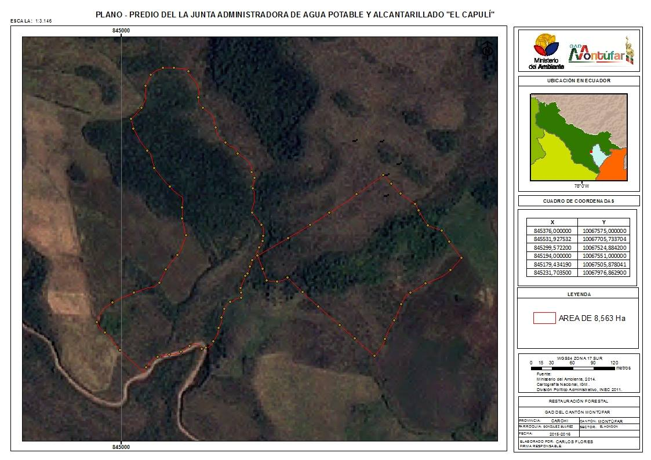

Slide 26
Proyecto de implementación de un desarenador para reducir la turbiedad del agua en la captación de El Chicho
Cálculo de la demanda
Pf: Población futuro de diseño (hab)=Pa(1+i/100)ᶯ= 2113 hab
Cmd: Consumo medio diario (lt/s)= Pf D/86400=1.76lt/s
CMD:Consumo máximo diario (lt/s) =Fact(1.2-1.5)xcmd=2.20lt/s
(Sumado el volumen de incendio en caso de ser aplicable)
Qcap: Caudal de diseño de la captación (lt/s)=1.2 CMD=3.64lt/s
Qcnd: Caudal de diseño de la conducción (lt/s)=1.1CMD2.42 lt/s
Qtrt:Caudal de diseño del tratamiento (lt/s)=1.1 CMD=2.42 lt/s
Qdis: caudal de diseño de la distribución (lt/s)= el mayor de Cmh ó Ficmd+Qi=5.28 lt/s
Cálculos de tanques del sedimentador
Tr: tiempo de retención [min]=30.00 min
a: Ancho del tanque sin paredes intermedias [min]=0.6
h: Profundidad minima de agua en el tanque de 0.75 a 1.0[min]= 1
# de compartimientos internos=1
C: Capacidad [lt]= 4754.03 lt
X: Ancho de un compartimiento [m] >0.60 por limpieza=0.60
L: Longuitud del tanque calculada[m]=4x=7.92
Vf:Comprobacion de la velocidad de fujo [cm/s] [<0.50 cm/s]=0.44
Vf=Qcap/(xh)
Tanque rompepresión
No existe una capacidad mínima requerida para un tanque rompepresión
Se utiliza un diseño típico de un tanque rompe presión
Calculo de la captación
Datos:
Vi: velocidad de ingreso a la captación (<m/s)= 0.1m/s
Qc: Caudal de la captación (lt/s)=264lt/s
Cálculos:
Ac=área de captación =Qc/Vi=0.0164m²
Dm: Dimensión mínima =$√(4Ac/π)$ 0.=18m
Ancho del cajón= 2Dm>0.6 0.60m
Longitud del cajón=3Anchocajon >0.6m 1.80m
Altura del cajón=3 Dm>0.6m 0.60m

Slide 27
Diseño del modelo del desarenador

Slide 28
Proyecto de purificación de agua cruda en la planta de tratamiento a partir de columnas de intercambio iónico en la Comunidad de “El Capulí”.
PROYECTO | OBJETIVOS | ACTIVIDADES |  | MESES | USD | USD
IMPLEMENTACIÓN DE UN SISTEMA DE PURIFICACIÓN DE AGUA A PARTIR DE COLUMNAS DE INTERCAMBIO IÓNICO | Gestionar la implementación del desarenador | Firma de compromiso entre municipio, ministerio de ambiente conjuntamente con la directiva de la junta de agua. | Socialización de la propuesta con comuneros y entidades | 2 | $ 100 | $ 7.500
 | Fomentar la construcción del sistema de purificación de agua | Contratación de una entidad especializada en análisis físico químicos | Manejo y control de los parámetros físico químicos,de acuerdo a normas INEN 1108-10 | 6 | $ 1.000
 |  | Convenio con EMAPPA | Generar un informe periódico sobre la evaluación de los análisis. | 2 | $ 1.000
 | Adecuar y adaptar el sitio de implementación del sistema de purificación de agua | Contratación de personas especializadas en manejo y funcionamiento de columnas de intercambio iónico | Adecuación del sitio e implementación de las estructuras y equipos que conforman el sistema de purificación | 3 | 5.000
 |  |  | Elaboración de informe y planos de nuevas estructuras implementadas | 2 | $ 400
 |  |  |  |  | Subtota | $6.600
 |  |  |  |  | IVA 12% | $900
 |  |  |  |  | TOTAL | $7.500

Slide 29
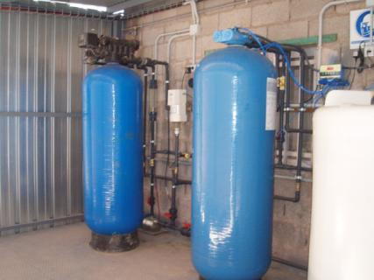
columnas de intercambio iónico
En el contexto de purificación, intercambio de ion es un proceso rápido y reversible en el cual los iones impuros presentes en el agua son reemplazados por iones que despiden una resina de intercambio de iones.
Los iones impuros son tomados por la resina que debe ser regenerada periódicamente para restaurarla a su forma iónica original

Slide 30
CONCLUSIONES Y RECOMENDACIONES

Slide 31
Conclusiones
De acuerdo con el diagnóstico del uso del suelo destinado a actividades agrícolas se determinó que el cultivo de papa en el área de influencia es del 33%, la siembra de pastos es del 23% y el área de bosques es del 44%. Estos datos permiten determinar que las actividades agropecuarias tienen una incidencia notable en la calidad de agua de las captaciones de agua del sistema de agua potable de El Capulí.

Slide 32
Conclusiones
De acuerdo con los análisis físicos químicos de agua de los diferentes puntos de captación se pudo evidenciar que en la captación de El Muyurco el nivel de fósforo y nitrógeno amoniacal sobrepasan el límite permisible de las normas INEN 1108, tendiendo a subir en la época de lluvia.
Se puede identificar claramente que la captación con más presencia de fosfatos es la captación del Falso Pucará y la captación con más presencia de nitritos es la del sector del Muyurco; la captación con más nitratos y turbidez es la de El Chicho.

Slide 33
Recomendaciones
Las entidades competentes en el manejo del recurso hídrico: SENAGUA, MAGAP, MAE, GAD Municipal de Montúfar, podrán desarrollar talleres informativos a la comunidad, con el fin de dar a conocer la normativa legal vigente, concientizar y responsabilizar a los habitantes sobre la protección de las tres captaciones de agua, especialmente en las zonas de influencia directa.
Para garantizar la calidad de agua se recomienda realizar análisis físico-químicos del agua, por lo menos dos veces al año en época lluviosa y de estiaje.

Slide 34
Recomendaciones
Para disminuir la cantidad de nitritos, nitratos, fosfatos y turbiedad en el agua se debe proteger las captaciones, con el fin de evitar la contaminación por la práctica de actividades agropecuarias inadecuadas, aparte de implementar sistemas de tratamiento físico o químico en las captaciones y planta de tratamiento.
Se recomienda hacer lo posible para la implementación y ejecución de la propuesta de mejoramiento de la calidad de agua en la Comunidad de El Capulí para que la población cuente con agua de calidad.

Slide 35
GRACIAS

